Slide 1
Психотерапевтическое воздействие музыки на человека
Составитель: Матюхина Ольга Сергеевна
учитель музыки МБОУ «Средняя общеобразовательная школа №8» г. Брянска

Slide 2
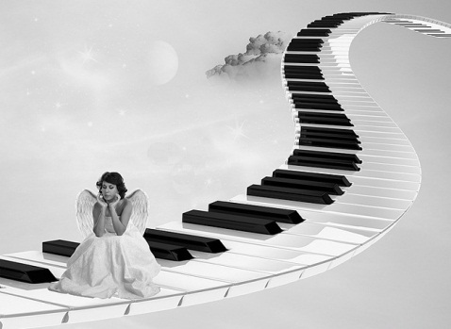
Музыка – феноменальное явление. Её взаимоотношения с человеком удивительны. Мелодичные звуки вершат чудеса – в человеке пробуждается, преобразуется душа, меняются состояние, настроение.

Slide 3
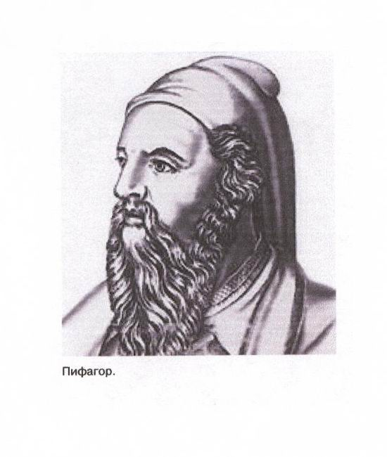
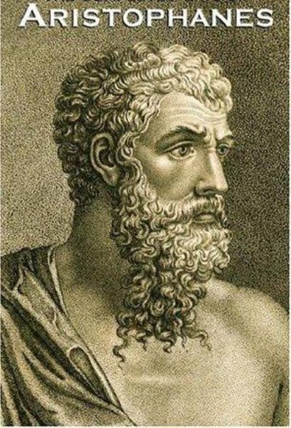
Еще в глубокой древности было известно, что музыка способна оказывать эффективное лечебное или болезнетворное воздействие на человеческий организм и психику.

Slide 4
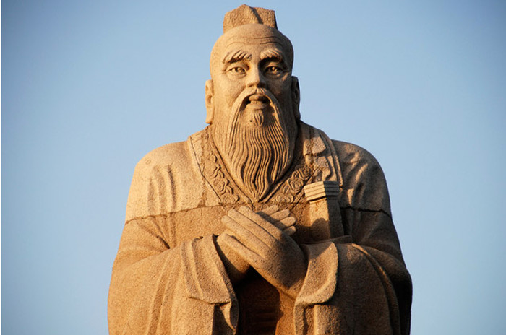
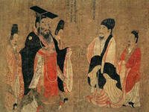
Древне-китайские подходы к диагностике и лечению включали в себя физические воздействия – музыка и иглоукалывания на биологически активные точки.

Slide 5
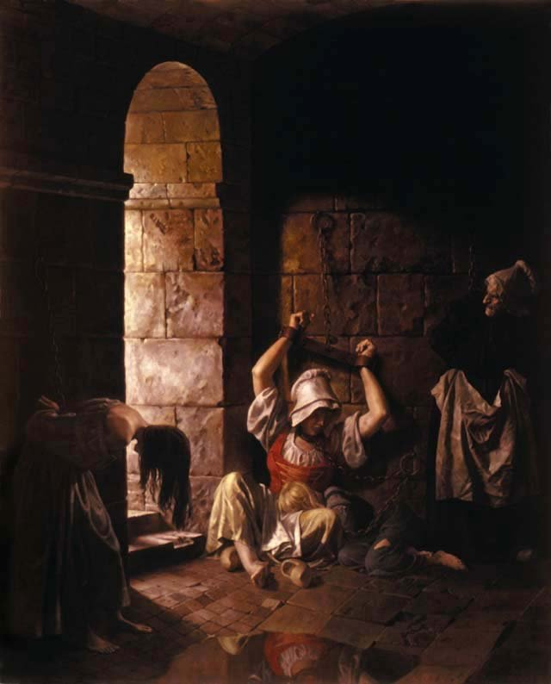
В Средние Века одной из самых страшных считалась казнь “под колоколом”, когда приговоренного помещали под большой колокол и ударяли в него. Ещё одним пугающим примером использования звуковых, точнее, ритмических колебаний была широко известная казнь с использованием капающей на голову или капающей рядом воды.

Slide 6
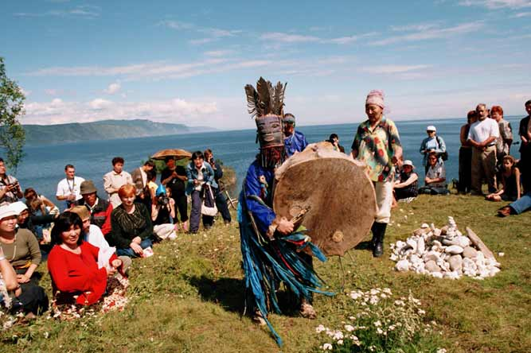
Специально подобранные и отшлифованные опытом поколений ритмичные удары шаманского бубна способствовали вхождению в особые состояния сознания как самого шамана, так и зрителей-участников.

Slide 7
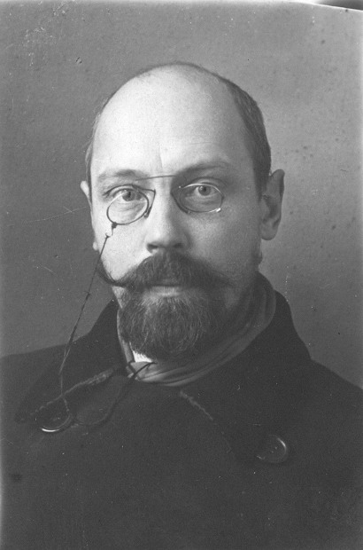
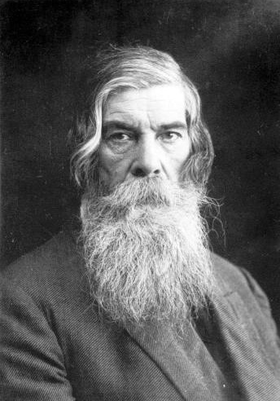
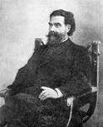
Современные исследования в области музыкотерапии развиваются по нескольким направлениям и изучаются в работах психологов и физиологов.

Slide 8
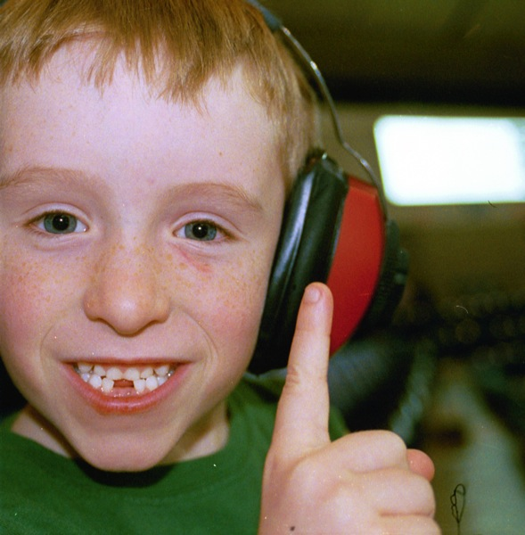
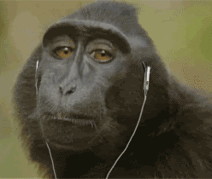
Учёные находят всё больше доказательств, что музыканты имеют структурно и функционально отличный мозг, чем люди, никогда не занимавшиеся музыкой.

Slide 9
Ученые провели исследование о влиянии караоке на организм человека, в котором приняли участие 19 тыс. человек обоих полов в возрасте от 40 до 69 лет. Оказалось, что пение в караоке в душевной компании способно значительно снизить и даже предотвратить возникновение сердечно-сосудистых заболеваний.

Slide 10
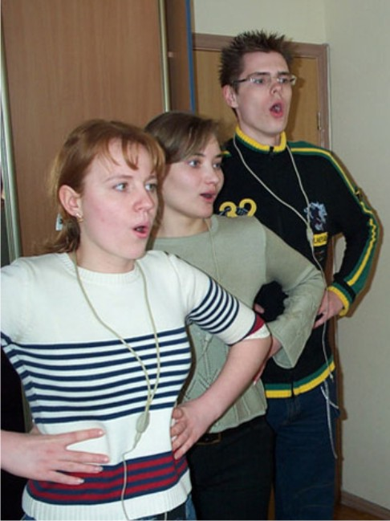
Пение способно не только улучшить дыхание, но и повысить качество жизни в целом.

Slide 11
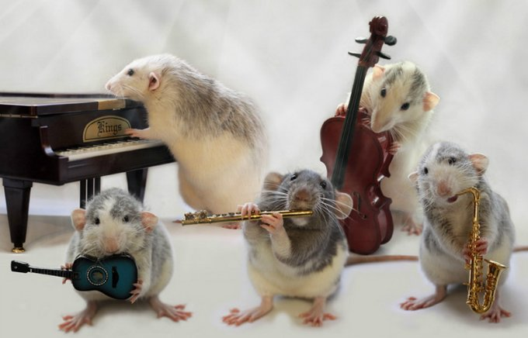
Также проведены тысячи экспериментов на растениях и животных доказывающих влияние звука на живой организм.

Slide 12
Музыка является хранительницей Гармонии, Единства и Красоты. Наполняя окружающий мир прекрасной музыкой, мы храним себя и нашу Землю от разрушения, ибо ее звуки, проникающие всюду, делают нас добрее, мягче и совершенней.

